Slide 1
DataFlower: Exploiting the Data-flow Paradigm for Serverless Workflow Orchestration
Authors：Zijun Li, Chuhao Xu, Quan Chen, Jieru Zhao, Chen Chen, Minyi Guo
Shanghai Jiao Tong University
Presented by Fanglei Shu
Notes:
各位老师同学大家好，今天给大家分享的这篇文章是来自23年ASPLOS上的一篇文章，名字叫做DataFlower: Exploiting the Data-flow Paradigm for Serverless Workflow Orchestration，这篇文章应该是上海交通大学过敏义老师他们实验室的。

Slide 2
Outline
Background
Design
Evaluation
Conclusion
Notes:
我将从下面四个部分分享这篇文章

Slide 3
Outline
Background
Design
Evaluation
Conclusion
Notes:
首先是这篇文章的背景

Slide 4
Background
Serverless computing is becoming increasingly popular.
When dealing with complex applications, serverless computing decouples them into fine-grained functions and orchestrates them into serverless workflows.
Current serverless platforms adopt the control-flow paradigm
Alibaba
Google
Azure
AWS
IBM
OpenFaaS
Fission
OpenWhisk
Nuclio
Notes:
首先是近年来，随着serverless的快速发展，各个云厂商都推出了自己serverless产品，比如阿里巴巴的函数计算。这些serverless平台在执行一些复杂应用的时候会将他们分解成一个个细粒度的函数并把他们编排成工作流，也就是DAG有向无环图的形式。但是现有的serverless平台都是采用控制流模式来编排这些函数的。那么什么是控制流模式？

Slide 5
Background
Control-flow paradigm
Based on its call dependency
Relies on the state of predecessor functions to trigger execution.
Notes:
控制流模式主要有两点特征，首先是他的工作流是通过调用依赖来生成的，也就是说workflow中函数节点的先后顺序是按照调用顺序排列的。然后就是他workflow中某一个函数的触发是由他前驱函数决定的，也就是说某个函数的执行需要等待他前面函数执行完才能执行。那么这种编排模式有什么缺陷呢，这里作者做了一个实验。
作者实现了如下图所示工作流workflow并测试其性能。

Slide 6
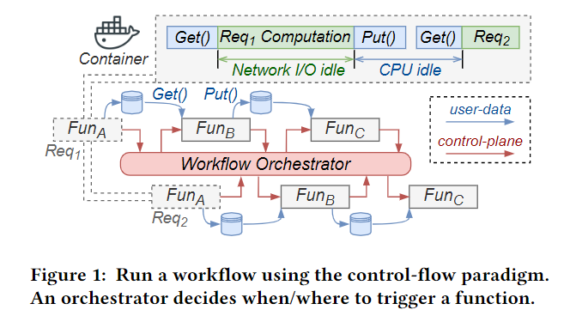
Background
Control-flow paradigm
Based on its call dependency
Relies on the state of predecessor functions to trigger execution.
Notes:
作者实现了如下图所示控制流的workflow并测试其性能。

Slide 7
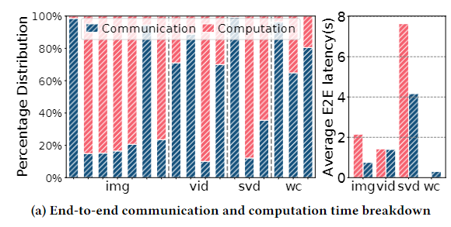
Background
Control-flow paradigm
Based on its call dependency
Relies on the state of predecessor functions to trigger execution.
Heavy Data Persistence Overhead
Notes:
通过实验作者发现以下三点缺陷，首先是数据持久化及传输通信开销大，通过这张图我们可看到各个workflow的通信开销占比，几乎在所有的workflow中通信开销占比都是比较大的，延迟也比较大。这主要是因为在控制流模式下，函数生成的数据会存储在后端，因此每个函数的执行都要访问后端存储，造成通信开销较大。

Slide 8
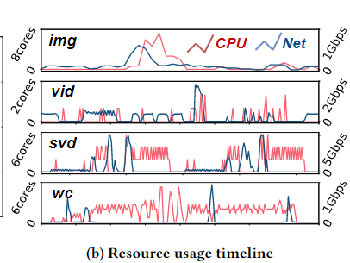
Background
Control-flow paradigm
Based on its call dependency
Relies on the state of predecessor functions to trigger execution.
Heavy Data Persistence Overhead
Sequential Resource Usage
Notes:
第二点就是顺序使用资源效率低，图b显示的是运行这些workflow时CPU和网络资源的使用情况，可以看到两项资源交替到达顶峰，这是因为workflow在执行时，它是顺序使用我们的资源，在数据访问阶主要段消耗我们的网络 I/O 资源，而CPU在这个时间段是空闲。类似地，在运行计算逻辑时，网络是空闲的。这种顺序使用资源的方式导致资源使用率较低。

Slide 9
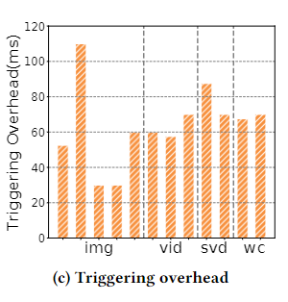
Background
Control-flow paradigm
Based on its call dependency
Relies on the state of predecessor functions to trigger execution.
Heavy Data Persistence Overhead
Sequential Resource Usage
Late Function Triggering
Notes:
第三点后续节点函数触发慢，这个作者没有用图来证明，但是比较好理解，因为一个函数的触发需要等待前面所有节点函数执行结束之后才能执行。所以说函数触发比较慢。
这里作者还给了一张图,展示的是相邻函数之间触发的间隔，也就是一个节点结束，后一个节点启动之间的时间，这部分时间包括通信时间及检测函数功能状态所需的时间。这段时间其实是比较长的，因为在serverless工作流中函数的执行通常是非常短的。
总结来说，作者通过实验发现了上面这三点缺陷，数据持久化及传输通信开销大、顺序使用资源效率低以及后续节点函数触发慢。

Slide 10
Background
Related work
Nightcore [ASPLOS’21]
Uses lightweight IPC for functions co-located on the same node
SONIC [ATC’21]
DAG → Online profiling & Model training → Data passing method
FaaSFlow [ASPLOS ‘22]
Uses local memory to cache data for local functions
Decentralized scheduling to reduce the cross-node scheduling overhead
Unable to solve the following two drawbacks
Notes:
那么针对上面所提到的三点缺陷，本文提到了三篇之前的工作，
第一篇是21年发表在ASPLOS的Nightcore，核心观点就是如果两个函数在同一个节点上发生通信，那就会使用轻量级的进程间通信（IPC）来进行数据传输。
第二篇是21年发表在ATC的SONIC，这篇文章的核心观点就是Sonic会收集workflow的信息进行建模，系统会根据建立的模型动态的选取我们的数据交换方式。
第三篇是22年发表在ASPLOS的Faasflow，核心观点就是使用本地内存存储数据，当执行函数在内存中找到所需数据时直接在本地存取。当然如果函数没有在本地内存找到对应的数据的话，FaaSFlow就会自动地到远端去取数据，同时他还采用了去中心化的调度来减少开销。
但是这些工作都是在针对缺陷1，并不能解决后面两点缺陷。

Slide 11
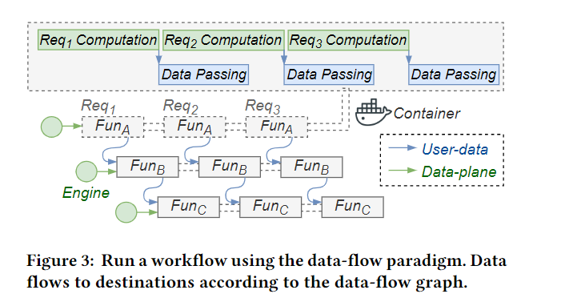
Background
Data-flow paradigm
Based on its data dependency
Relies on the needed data to trigger execution.
Alleviating Data Persistence Overhead
Improving Resource Utilization
Early Function Triggering.
Notes:
为了解决控制流固有的缺陷，于是本文提出了一种的新的编排模式，数据流模式。
数据流模式是通过数据间的依赖关系来生成workflow的执行图，并且一个函数只要他获得所需要的所有数据就会立即执行。下面的图三简单展示了本文所提出的数据流模式的框架图。基本思想就是将函数节点的计算逻辑和通信逻辑进行解耦，计算逻辑执行其计算任务，通信逻辑传递数据。可以看到在这种模式下计算资源与网络资源是并行使用的，提高了资源利用率。并且它不需要中间存储，减少通信开销，以及某些后续函数可以提前执行，只要他获得他所需的数据。所以说这种数据流的模式可以有效解决前面提到的三点缺点。那么我们应该如何实现这种数据流模式workflow编排呢？

Slide 12
Background
Challenges in Applying the Data-flow
How to decoupled the computation and data passing
How to support the function triggering based on data availability
How to design a direct data communication mechanism
The FLU（计算逻辑单元）- DLU （数据逻辑单元 ）Abstraction
Serverless Workflow Expression
Host-Container Collaborative Communication Mechanism
Notes:
具体来说，我们实现这种数据流模式需要解决三大挑战：
因为现在的编程语言是不支持这种计算逻辑和数据传递的解耦，所以第一点是如何将计算逻辑和数据传递进行解耦
第二点是如何支持这种基于数据可用性的函数触发
第三点是因为我们没有中间存储，那我们需要设计一种直接的数据通信机制
因此本文针对这三点挑战进行了三点设计。
计算逻辑单元 (FLU) 和数据逻辑单元 (DLU)的抽象、数据流模式Serverless Workflow的表示以及主机容器协同通信机制

Slide 13
Outline
Background
Design
Evaluation
Conclusion
Notes:
接下来我们来详细看看他的设计部分

Slide 14
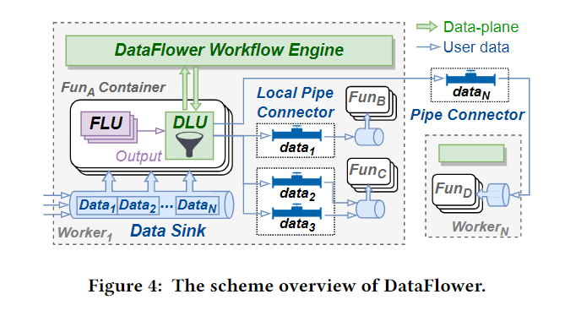
Design
Design Methodology of Dataflower
Notes:
首先我们先来看看整体的框架。我们会在系统的每个节点上都部署一个调度引擎来调度我们节点上的函数。节点上的函数被抽象为计算逻辑单元 (FLU) 和数据逻辑单元 (DLU)。FLU会执行我们的计算逻辑，而DLU则执行通信逻辑。同时我们是使用建立管道连接的方法来传输中间数据。
整个系统的执行流程大致就是，系统在运行时首先会将不同的函数分配给不同的节点。然后，每个节点的上的工作流引擎会获得对应的数据流图。接着，根据数据流图，工作流引擎监控每个函数的输入数据是否准备好。如果函数的所有输入数据都准备好，引擎就会触发函数运行它。执行过程中，函数会使用FLU运行函数，使用DLU进行数据传输。这就是这个系统执行时的大致逻辑，然后图上所展示的data sink，主要是用于缓存提前到来的数据，这会在后面各个部分的详细设计中解释。

Slide 15
Design
The FLU-DLU Abstraction
Programming and Execution Model
Notes:
然后我们来了看他各个部分的详细设计，首先是FLU和DLU的抽象。由于本文所设计的这种数据流模式的workflow需要将计算逻辑与数据传输分离，但是现有serverless的编程语言并不直接支持这种功能，于是需要我们自己定义一些编程模型和接口实现这种分离。

Slide 16
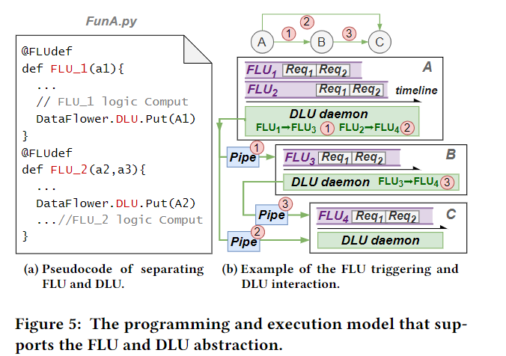
Design
The FLU-DLU Abstraction
Programming and Execution Model
Notes:
作者定义了如下图所示的编程模型。从图中我们可以看出系统为DLU提供了一个编程接口进行传输数据。函数被触发时容器会正常执行FLU，DLU作为一个守护进程在后台执行，当FLU调用DLU接口时，系统会调用DLU进行数据传递，如果FLU的下面还有计算逻辑，那么他将会与DLU并行执行，提高资源的利用。右图是这种FLU和DLU的执行图，从中我们可以看到FLU和DLU进行了异步分离，并且我们可以看到其中执行request1的FLU3并没有等到其FLU2完全执行完之后才执行，而是在DLU传输完他所需的数据时就被触发。
但是此时就会出现一个问题。我们通过FLU-DLU 抽象将函数的计算逻辑和数据传输变成了异步操作。异步操作其实可能会导致较长的延迟。

Slide 17
Design
TIO
The FLU-DLU Abstraction
Programming and Execution Model
Pressure-aware Function Scaling
Notes:
如右图a所示，FLU 每秒执行3 个函数请求，但 DLU 守护进程每秒只能处理2个请求的数据流 。在这种情况下，就会导致排队。排队效应可能会导致整个工作流的响应延迟。于是本文提出了压力感知函数缩放机制，他的大致思想就是，工作流引擎在 DLU 从 FLU 接收数据之前，它将同时获取FLU的平均执行时间和要传输的数据的大小。然后使用这个公式计算数据传输压力大小，a表示实际数据传输过程中的损失因子，Bw代表容器的网络带宽。前面计算的是其实是数据传输的时间。

Slide 18
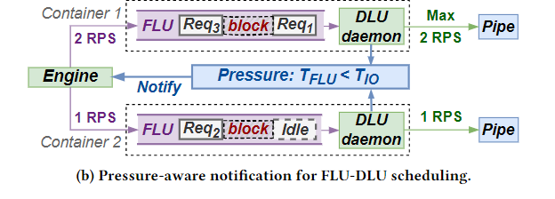
Design
TIO
The FLU-DLU Abstraction
Programming and Execution Model
Pressure-aware Function Scaling
Notes:
执行原理如图b所示，如果说计算结果≤0，那就说明DLU可以完全消耗从FLU生成的数据。反之则表明压力过大。这时候DLU 将发送阻塞信号发送到工作流引擎，以堵塞FLU。同时，工作流引擎会扩展新的容器来处理这些被堵塞的请求。作者就是在这里做了一点优化，这点优化效果会在后面的实验部分进行验证。

Slide 19
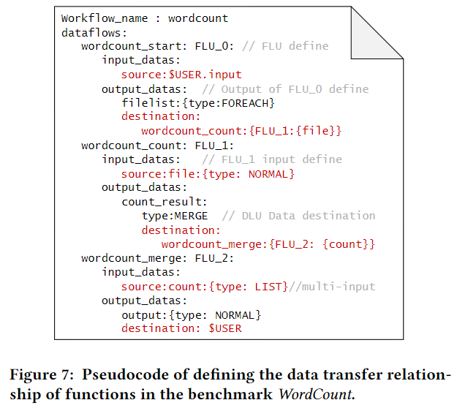
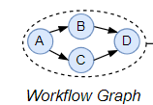
Design
Serverless Workflow Expression
Notes:
前面介绍了FLU和DLU的编程设计，但是光有编程模型设计我们是不能形成workflow的。因为我们不知道各个数据的流向，这就需要我们用户提供数据流向等信息。接下来我们来看第二个设计，serverless工作流的表示。首先我们会获得用户定义的workflow元文件，元文件中包括各函数节点的名称以及函数数据流向等元数据。根据用户提供的元数据，我们可以将用户的应用转换成对应的workflow。

Slide 20
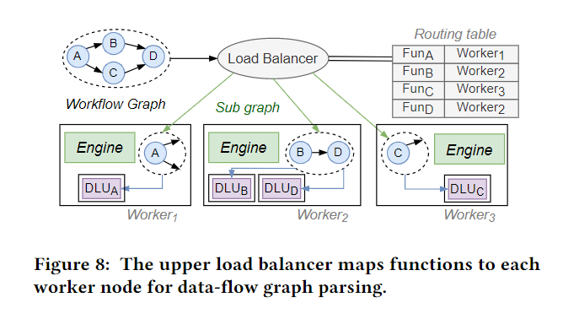
Design
Serverless Workflow Expression
Workflow Scheduling with DataFlower
Notes:
转化为workflow后就是各函数节点的调度问题，工作流调度如图所示，我们将workflow传送給到中心调度器进行分析调度,中心调度器会给各个节点分配函数。各节点上的引擎会从中心调度器中获取当前节点上函数的部署信息。对于引擎来说，他们只需要解析与本节点上的函数相关的数据流图就可以了。同时数据流引擎会在本地维护一个容器池。当函数被触发时，本地工作流引擎就会给函数分配空闲容器或冷启动一个新的容器来运行它。

Slide 21
Design
Serverless Workflow Expression
Workflow Scheduling with DataFlower
Fault-tolerance and Data Consistency
Notes:
在这里本文还做了误差容忍处理和数据一致性处理，误差容忍处理就是指如果某个函数由于前一个函数执行失败或者是数据传输中断而导致只发送部分数据，那么调度引擎就不会触发这个函数。此外，用于数据传输的管道连接器本身会定期创建检查点以处理错误，进行重试。关于数据一致性问题主要出现在回收容器时，回收容器一般会出现在容器执行完计算逻辑功能之后，但是在这个时候一些其他的函数仍然在从该容器 DLU接受新数据，一旦容器被回收，数据的一致性将无法保证。本文做的处理是将容器留活直到没有函数执行也没有数据在DLU传输。

Slide 22
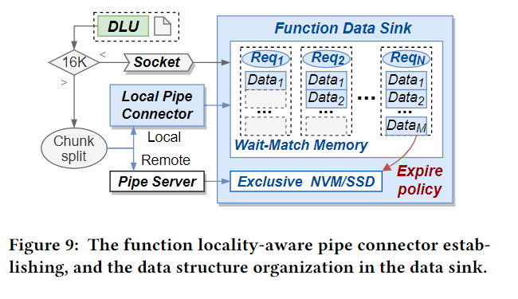
Design
Host-Container Collabroative Communication Mechanism
Notes:
最后就是直接通信协议的设计。他主要解决的问题就是，当一个函数需要多组数据时，我们需要等待所有数据都准备好才能执行，但是有些数据会提前到达，而这些数据又不会被对应的DLU接受，就会出现问题。为了在函数触发之前缓存和管理这些数据，我们提出了第三个设计，主机容器协同通信机制。
系统会在每个主机节点上使用Datasink来临时缓存节点上所有函数的输入数据。一旦函数所有的数据准备好之后，对应的容器会从data sink中获取数据。我们提到传输数据是通过管道传输的，这就分成两种管道，一种是在本地管道用于再同一个节点上不同函数之间的数据传递，还有一种是用于不同节点之间的数据传递的通道，但是如果传输大小小于16k，他就会采用socket传输。此外为了提高DLU的执行效率，系统使用了Wait-Match内存技术，来维护Data sink以减少索引开销。Wait-Match具体解释就一种高性能的key-value存储方式。
这里还会出现一个问题，比如说，Reqn的Datam首先进入datasink，他就会持续占用内存，直到剩余的reqn的数据到来，才会被处理，这就会导致内存资源的浪费及其他函数触发的不及时。本文解决这种问题使用了两种机制，一种是主动释放。一旦所有目的地DLU 接收到数据，就可以主动从 内存中删除该中间数据，而控制流中是等整个请求完成之后。第二种是被动过期。为了进一步减少数据在内存中的占用，每条数据都被赋予一个TTL(Time To Live)，一旦发生超时，系统就会把他持久化到磁盘上。

Slide 23
Outline
Background
Design
Evaluation
Conclusion
Notes:
接下来就是实验部分

Slide 24
Evaluation
Experimental Setup
5-node cluster
One node to generate workflow invocations
One node to be the backend storage node
Three nodes as the worker nodes
Four serverless workflows
Video-FFmpeg (vid)
ML-based Image Processing (img)
Singular Value Decomposition (svd)
WordCount (wc)
Baseline
FaaSFlow [ASPLOS '22]and SONIC[ATC’21]
Synchronous invocations and Asynchronous invocations
Notes:
本文在一个5节点的集群中测试系统的性能，一个节点用于生成工作流的调用，一个节点作为后端存储，还有三个节点作为工作节点。实验使用了4个工作流，视频处理、图像处理、数据解析以及文本分析。在之前的测试部分也是使用的这四个工作流程序。对应的baseline就是之前相关工作中提到的FaaSFlow和SONIC。我们通过同步和异步两种调用模式测试系统。使用这两种模式主要也是是目前用于生产状态下serverless平台支持的两种模式。同步调用适合等待时间短且需要立即获取结果的场景，而异步调用则适合等待时间长或者不需要立即获取结果的场景。

Slide 25
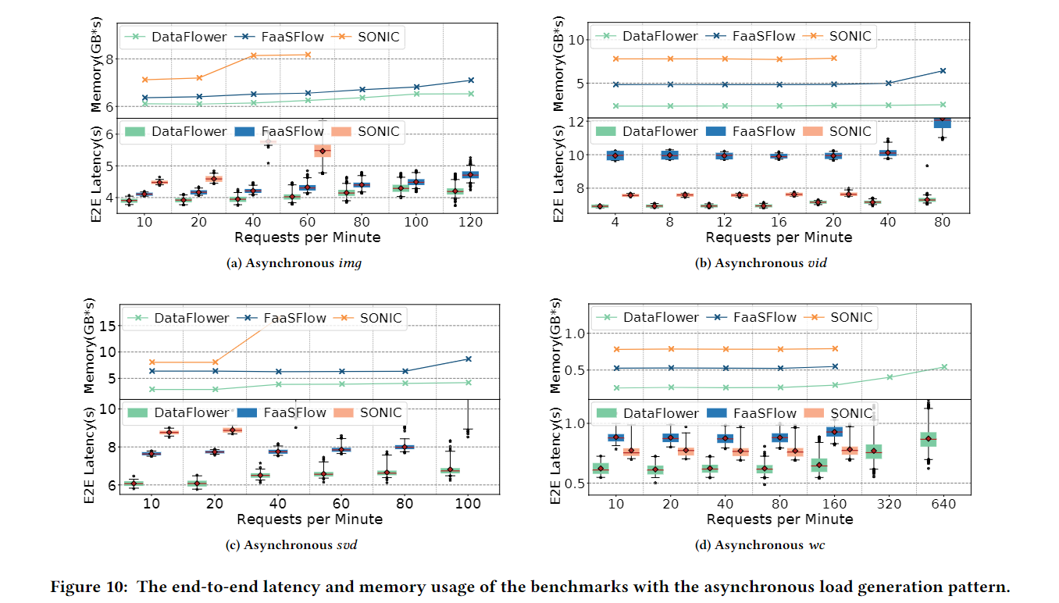
Evaluation
Response Latency and Peak Throughput
Notes:
首先我们来看在不同负载下，各个系统的延迟及吞吐量。
左图显示的是异步模式下，各系统的内存占有以及端对端的延迟，可以看到Dataflower的在不同工作流的内存占用及端对端的延迟都有较好提升。
右图则表示同步模式下，各系统的处理不同workflow的吞吐量，Dataflower的吞吐量均是最高。

Slide 26
Evaluation
Effectiveness of Pressure-aware Scaling
Notes:
上述的测试是从整体测试系统，接着作者通过比较有无负载感知的Dataflower的吞吐量来测试压力感知缩放的作用，可以看到拥有压力感知的系统的吞吐量是明显高于没有压力感知的系统的吞吐量。

Slide 27
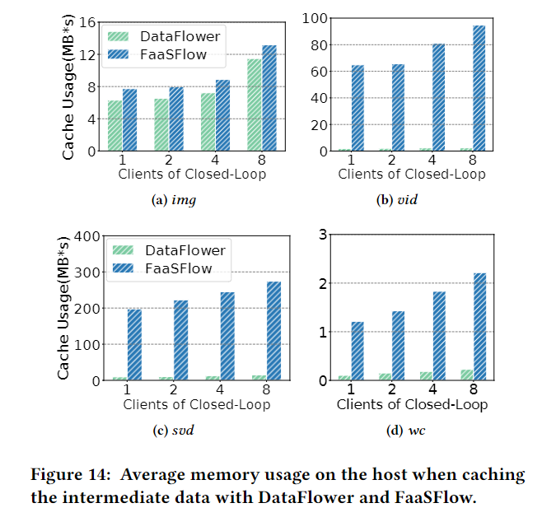
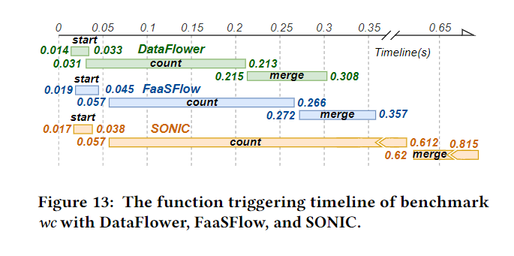
Evaluation
Early Triggering and Data Caching
Notes:
接着作者做了在不同系统下，同一个应用中各个函数触发的时间，从图13可以发现工作流总共时间及各个函数触发的时间均获得提升。
然后由于作者还做了实验来比较Dataflower和Faasflow中缓存数据的性能，作者通过比较Dataflower和FaaSFlow用来缓存数据内存占用，可以看到在大多数workflow中Dataflower可以明显减少内存的使用。

Slide 28
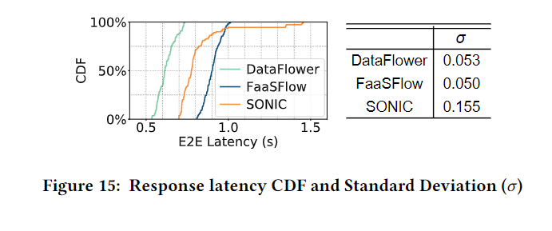
Evaluation
Efficiency in Handling Bursty Load
Notes:
然后作者做了不同系统处理突发负载的能力，作者设置了负载为2分钟110次请求，可以看到Dataflower的延迟大部分存在0.5s-0.75之间，并且其标准差也不大。

Slide 29
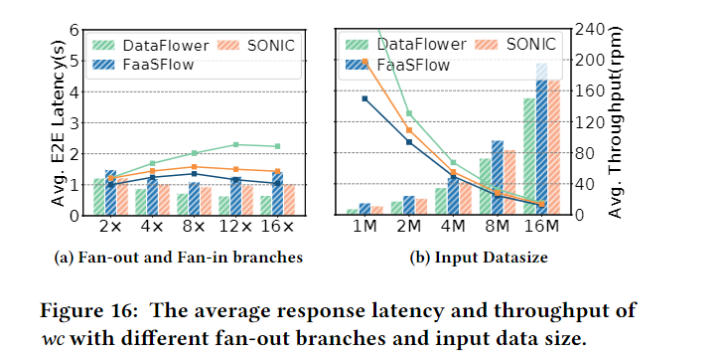
Evaluation
Adaptiveness to Various Workflows
Notes:
然后作者测试了系统的泛化性，即系统在处理不同工作流结构及输入数据大小不同时的延迟和吞吐量，第一个图通过改变扇入扇出分支数来改变workflow的结构，第二个就是改变输入数据大小，实验显示本文的系统相比于其他系统也是能够很好的适应不同的工作流结构。

Slide 30
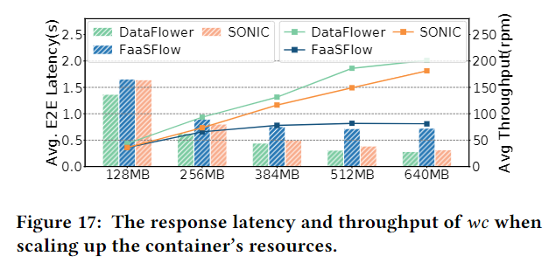
Evaluation
Impact of Scaling Up Containers
Notes:
接着作者提到一个点，就是。当并行运行的函数数量很少时，通过增加容器的数量，无法减少响应延迟。在这种情况下，增加分配给每个容器的资源可能会提高性能。作者同时测试了容器扩缩容对系统的影响，从图中可以看到随着容器资源的扩大，Dataflower和SONICZ能够从中收益，而Faasflow却无法明显提升性能，因为Faasflow后使用到后端存储，而其他两个都会采用直接通信的方式。

Slide 31
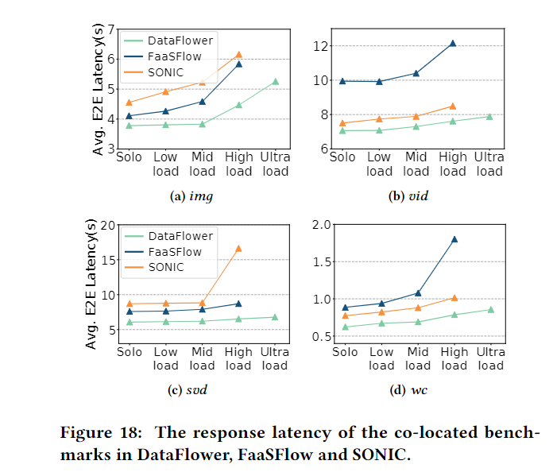
Evaluation
Co-locating Multiple Workflows
Notes:
然后在生产部署中，多个无服务器工作流可能会在同一节点集上共同运行。于是我们做了一个实验在拥有三个工作节点的集群上同时运行四个workflow来评估不同系统的性能。可以看在不同负载下，Dataflower相比于其他两个系统也是能很好的适应这种多个工作流共同运行的的场景

Slide 32
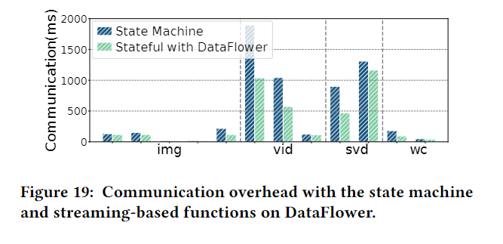
Evaluation
Integrating with Stateful Functions
Notes:
最后作者提出Dataflower可以用于stateful函数的执行，对比的对象是state machine（AWS的用来实现stateful serverless 工作流）。可以看到在一些workflow中，相比state machine，DataFlower减少了部分的中间状态传输的时间。

Slide 33
Outline
Background
Design
Evaluation
Conclusion
Notes:
最后就是总结部分

Slide 34
Conclusion
This paper proposes DataFlower, a scheme that achieves the data-flow paradigm for serverless workflows.
The container that runs a function is abstracted into a FLU and a DLU. The FLU processes the function computation, and the DLU handles all the communication
A hostcontainer collaborative communication mechanism is proposed to minimize the communication overhead
逻辑与数据解耦设计新颖
完备的实验设计，针对所有设计都有其实验部分
基于数据依赖进行容器预热
考虑wasm的数据流传输、wasm的扩缩容
维护容器池时考虑内存冗余
Notes:
这篇论文提出了一个名叫DataFlower的系统，这是一种基于数据流范式的无服务器工作流的的方案。
在Dataflower系统中，运行函数被抽象为FLU（功能逻辑单元）和DLU（数据逻辑单元）。FLU负责处理函数计算，而DLU进行数据传递。
同时本文提出了一种主机容器协同通信机制，以最小化通信开销。
我认为本文的设计角度还是比较新颖的，他运行的函数将逻辑计算与数据传输进行解耦。并且本文的实验非常完备，他几乎针对所有的设计都有其实验。
最后就是我的一些想法，首先是由于这篇文章没有考虑容器的冷启动问题，我们可以考虑这种基于数据依赖的容器预热，比如说在前一个调用数据接口时，就开始预热后一个容器，或者是寻找对应的合适容器，这个其实在文章的最后的future work也有所提到。
然后就是，在wasm场景下，我们也可以考虑这中数据流模式的传输。
最后就是与medes的结合，节点在维护容器池时考虑内存冗余。

Slide 35
Q&A

